Slide 1
Modelové organismy
= intenzivně zkoumaný organismus k poznání a popisování obecnějších jevů a principů
např. myší modely pro výzkum rakoviny – nezajímá nás myš samotná, chceme získat poznatky a ty aplikovat v diagnostice a léčbě člověka
podle čeho se vybírají modelové organismy?
  - nenáročnost na pěstování/chov
  - krátká generační doba, dostatek potomstva
  - vhodnost pro studium daného jevu (vyskytuje se u organismu daný protein, dráha, …?)
  - znalost genomu
  - velikost genomu, počet chromozomů
  - dostupné techniky genového inženýrství

Slide 2
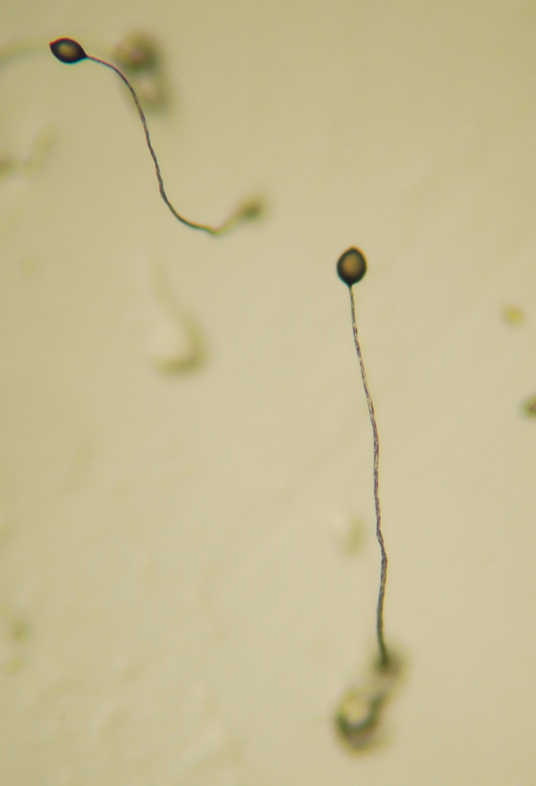
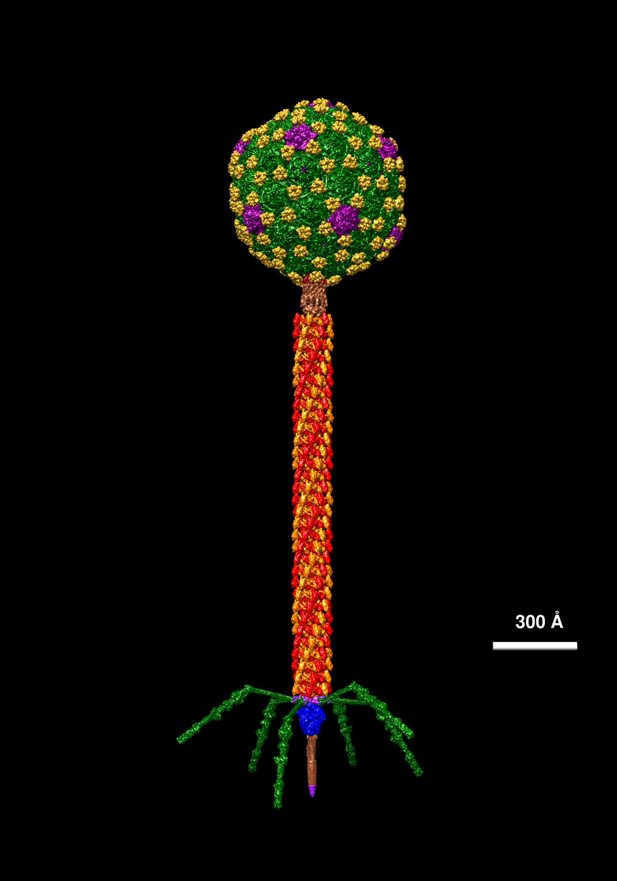
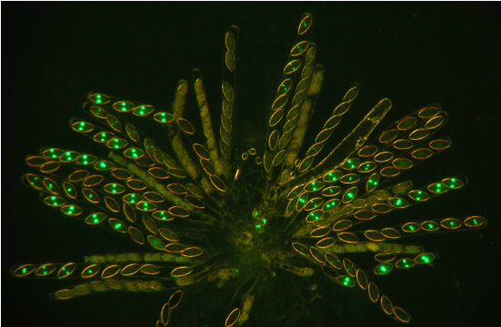
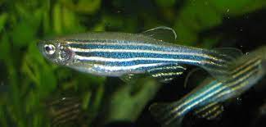
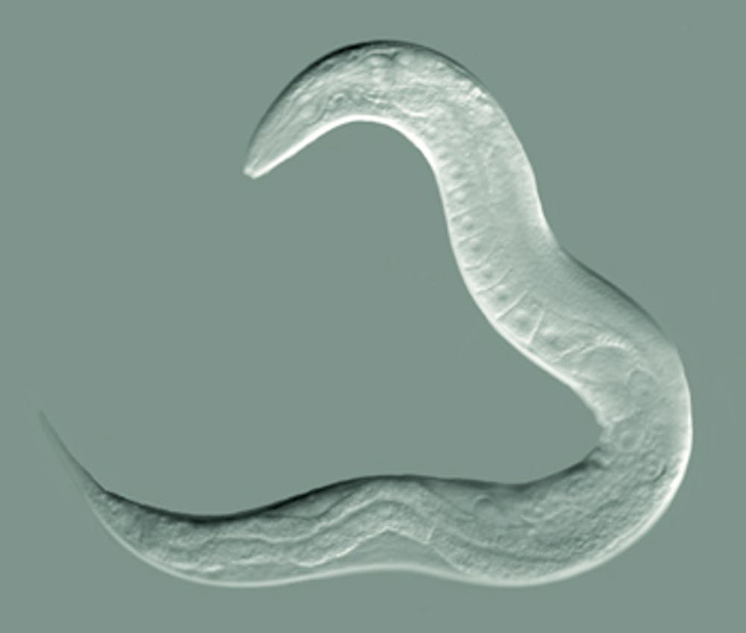
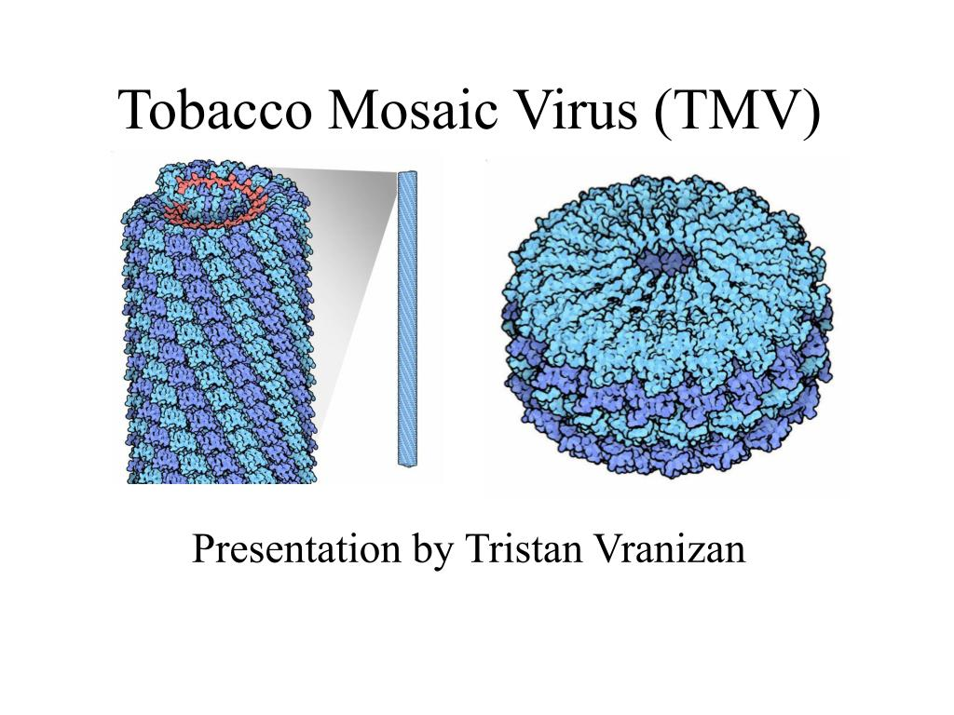
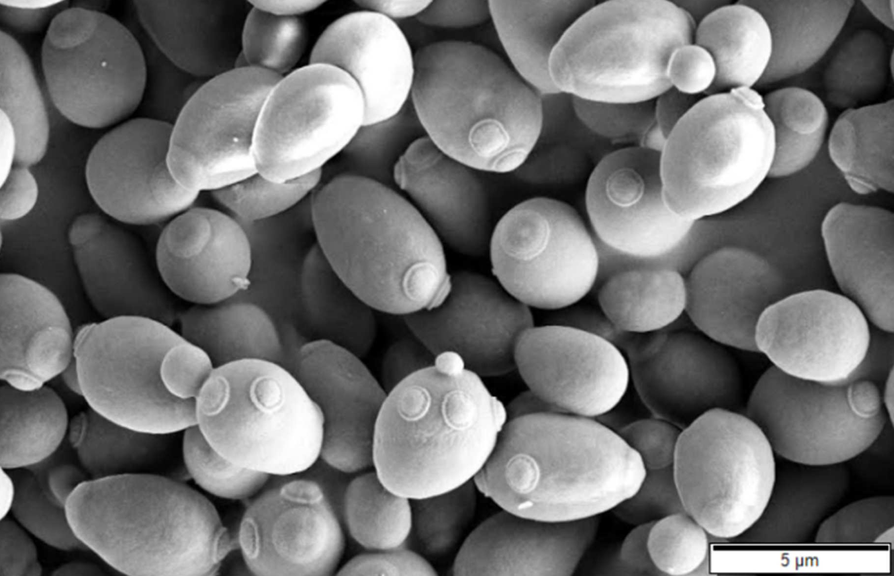
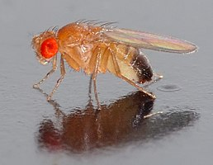
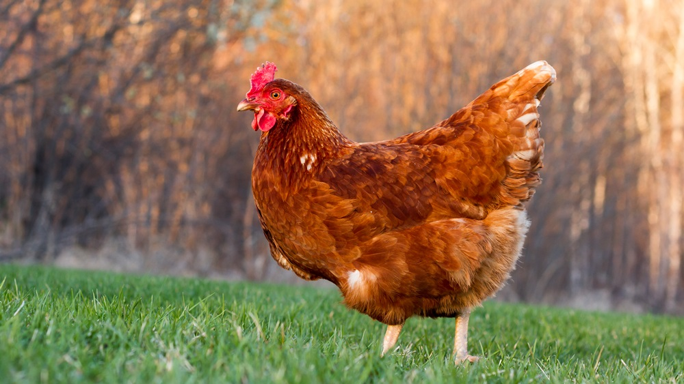
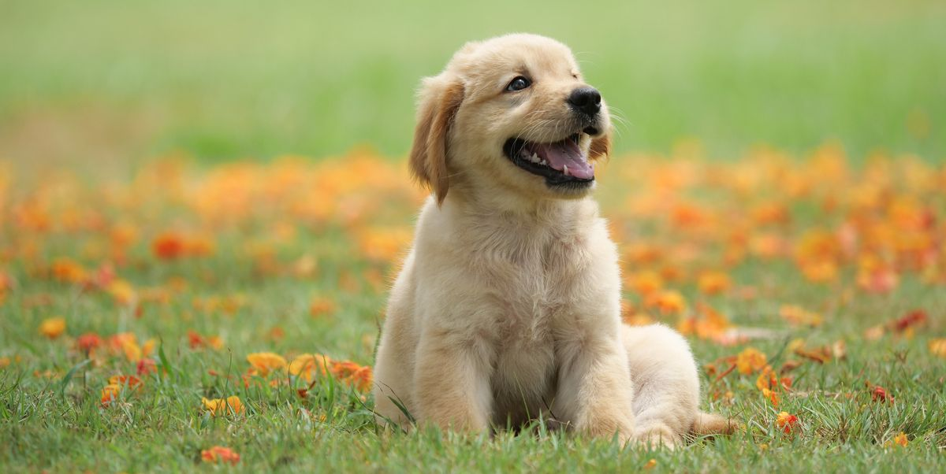
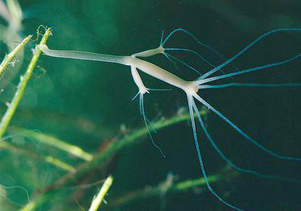
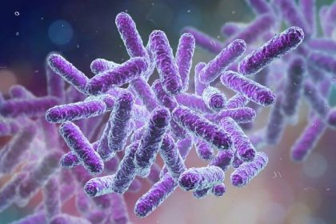
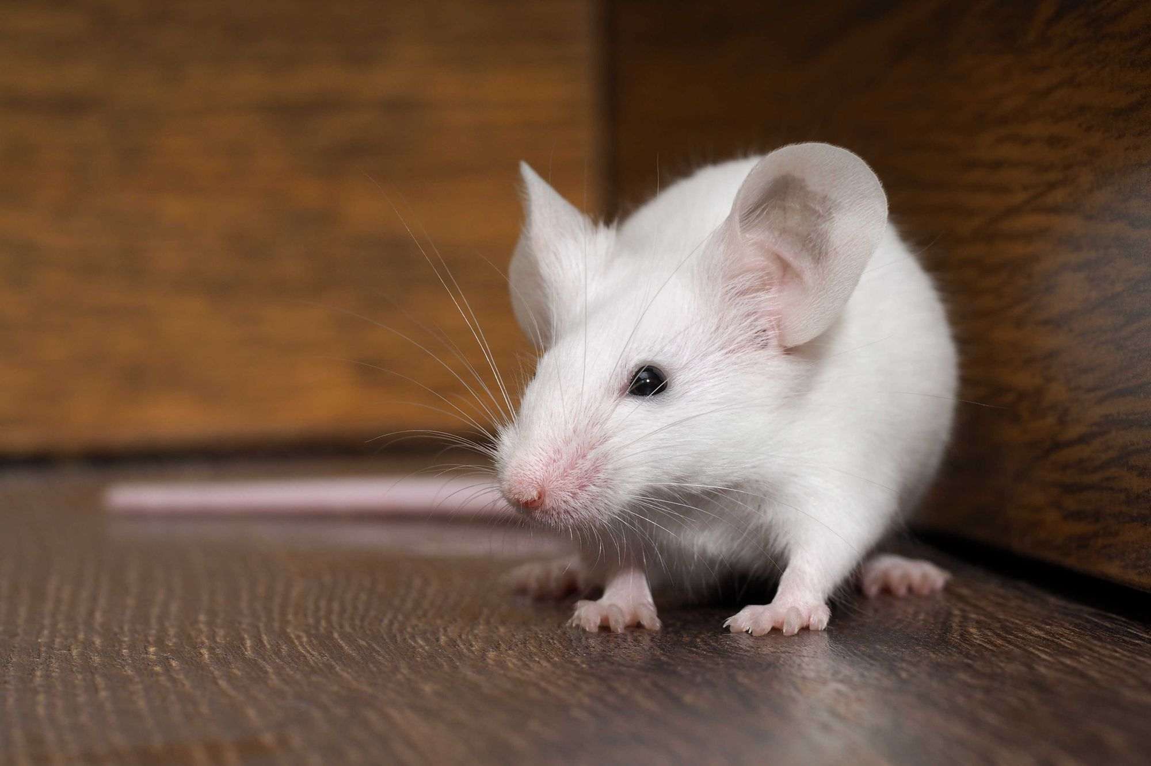
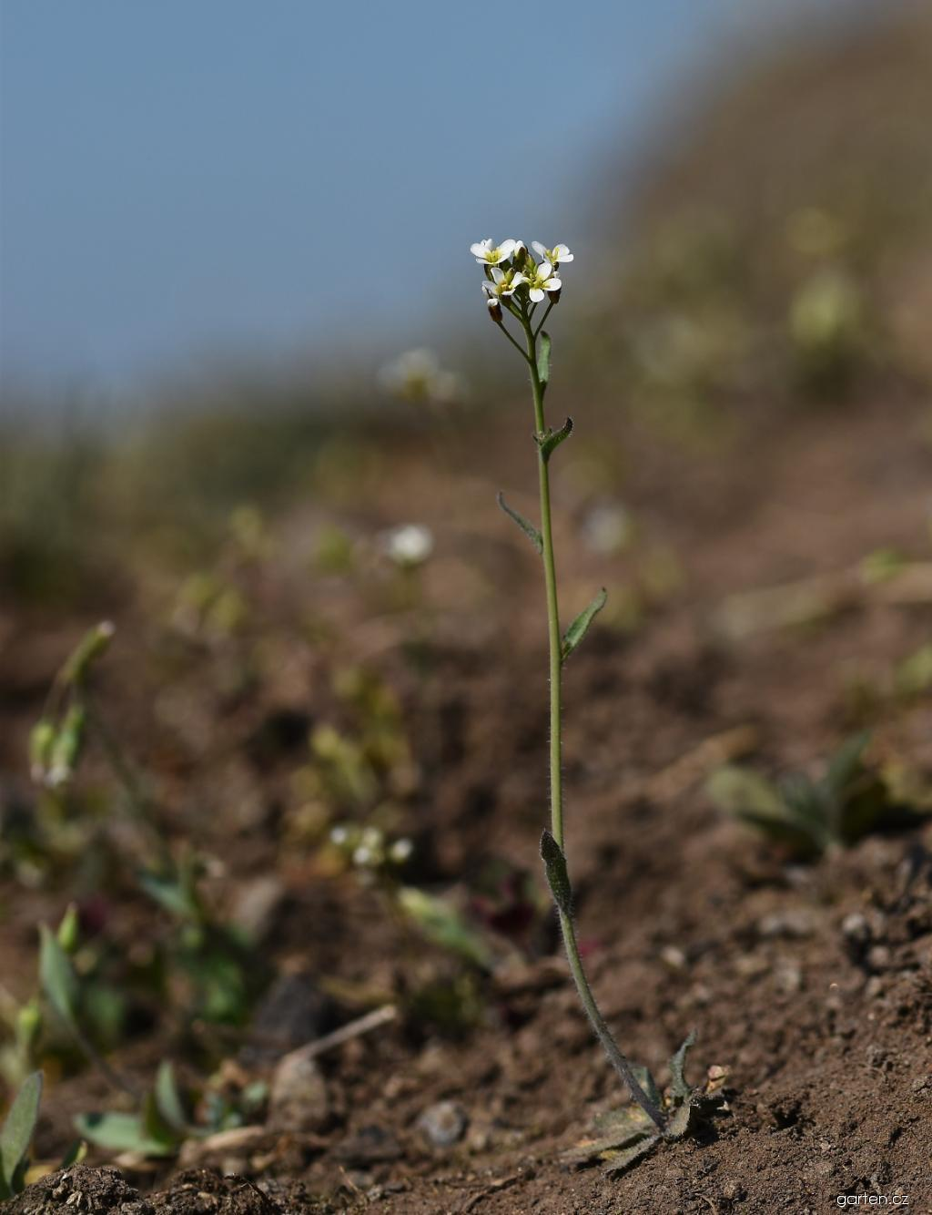
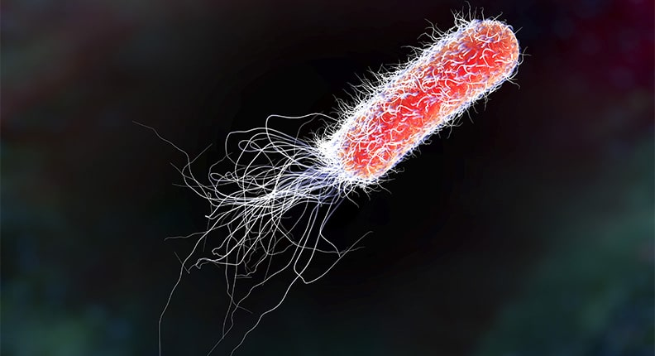
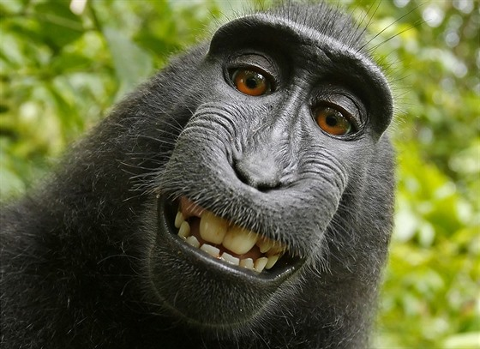
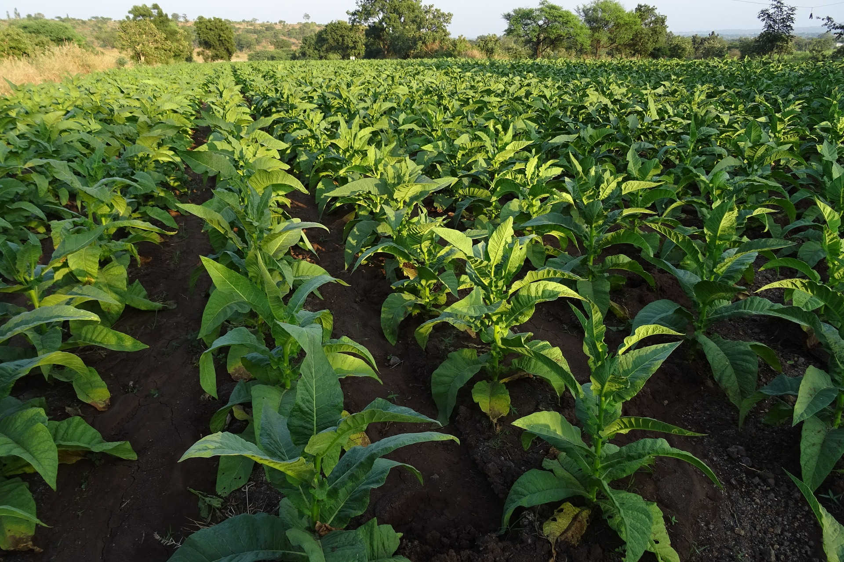
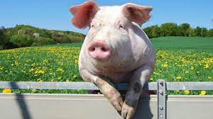
Modelové organismy
Bakteriofág lambda, virus tabákové mozaiky, virus SV40, Evoli, Bacillus subtillis, Saccharomyces cerevisiae, Schizosaccharomyces pombe (3 CH, kdežto saccharomyces 16 malých), makak,…

Slide 3
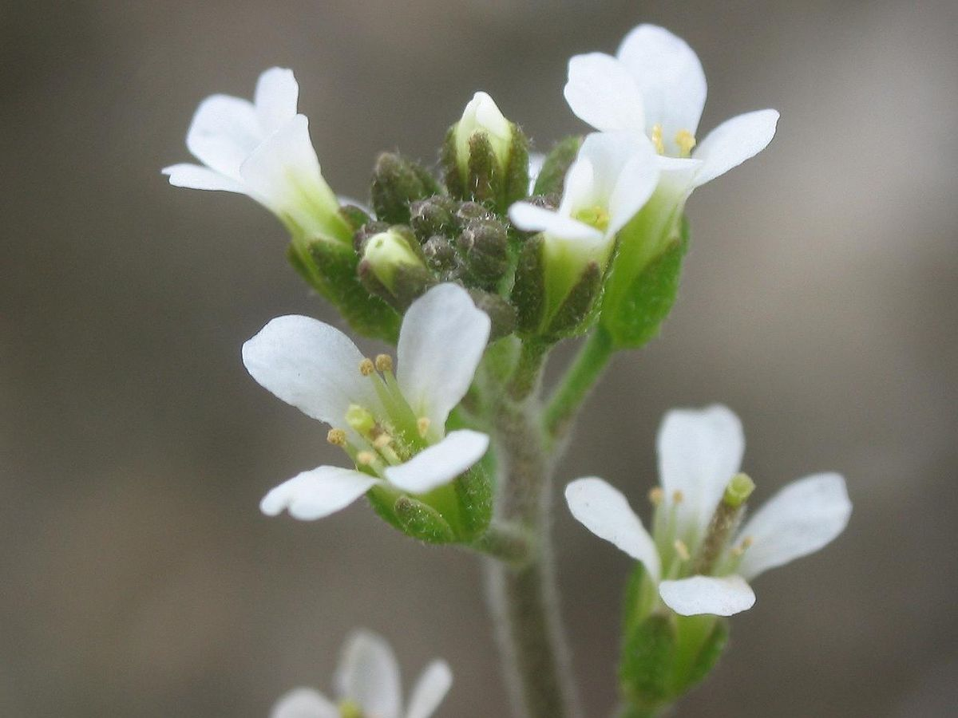
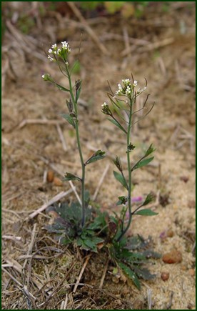
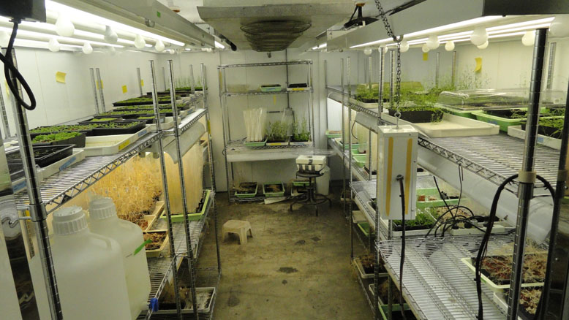
Arabidopsis thaliana – huseníček rolní

Slide 4
Arabidopsis thaliana – huseníček rolní
čeleď Brassicaceae (brukvovité)
rozšíření: kosmopolitní, nížiny až hory, zejména slunné stráně
poprvé popsána Johannesem Thalem v 16. století (Pilosella siliquosa)
→ C. Linné – Arabidopsis thaliana
k pokusným účelům poprvé využita F. Laibachem začátkem 20. století
jako model v genetice od 40. let 20. století
význam jako genetického modelu stále roste

Slide 5
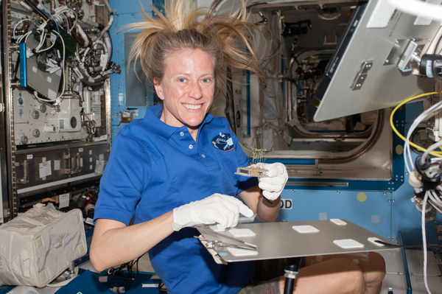
Výhody A. thaliana jako genetického modelu
velmi krátká generační doba
  lze získat několik generací do roka
  kvete za 5-8 týdnů od vyklíčení, semena dozrávají 2-3 měsíce od vyklíčení
  genotypy rané x pozdní

Slide 6
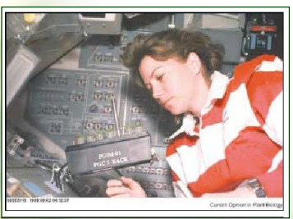
Výhody A. thaliana jako genetického modelu
Astronautka Cady Coleman provádí pokusy s rostlinkami Arabidopsis v průběhu letu na STS-93 (raketoplán Columbia, 1999)

Slide 7
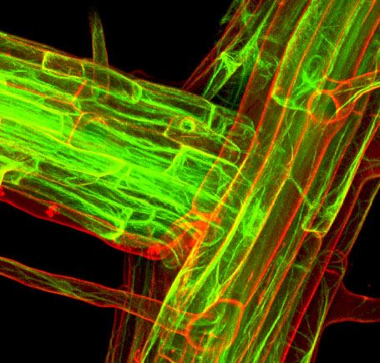
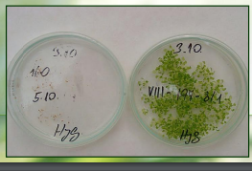
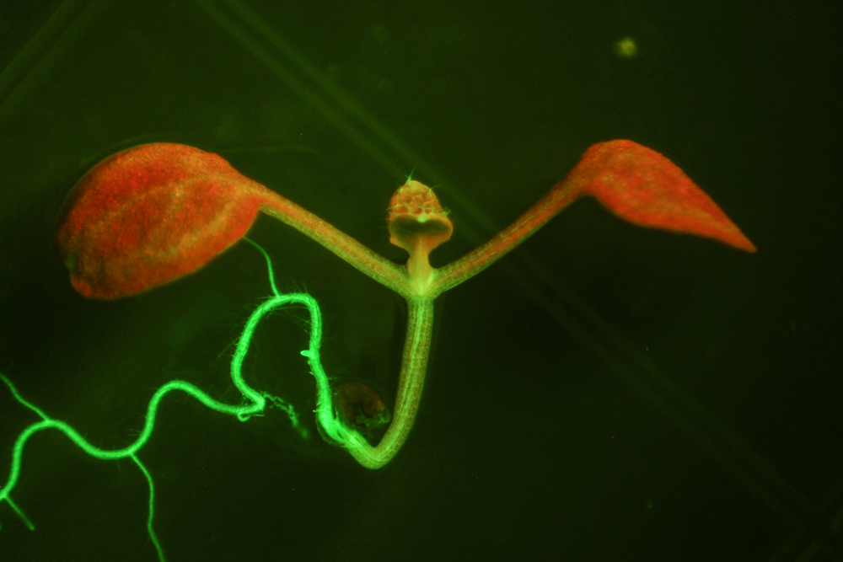
Výhody A. thaliana jako genetického modelu
velmi krátká generační doba
  lze získat několik generací do roka
  kvete za 5-8 týdnů od vyklíčení, semena dozrávají 2-3 měsíce od vyklíčení
  genotypy rané x pozdní
nenáročnost na prostor
  lze pěstovat velký počet jedinců na malé ploše (až 10 rostlin/cm2)
možnost pěstování na umělých médiích
  identifikace mutantů v biochemických drahách
  screening rostlin na úspěšnou transgenozi

Slide 8
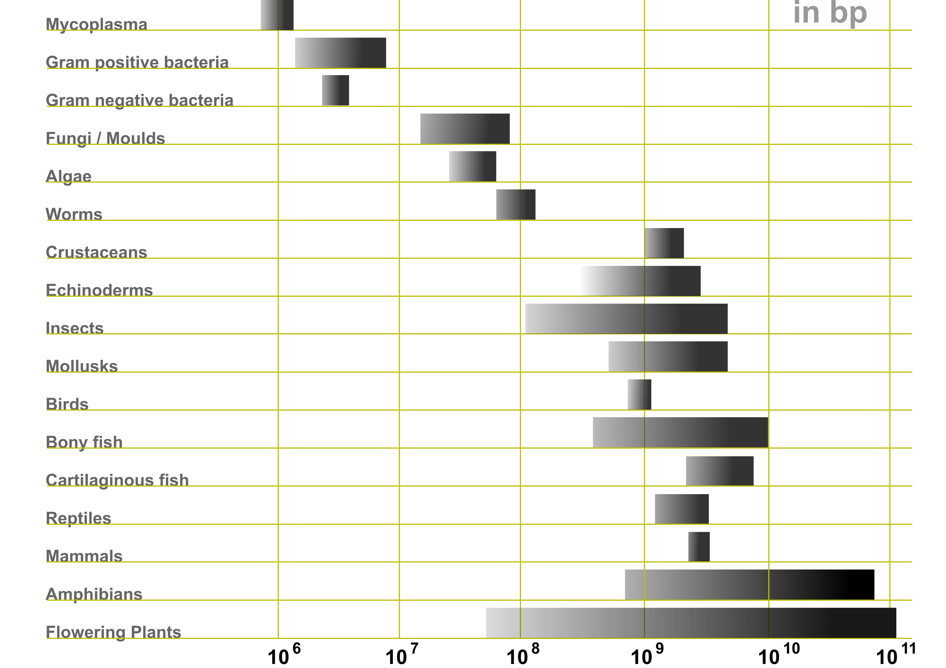
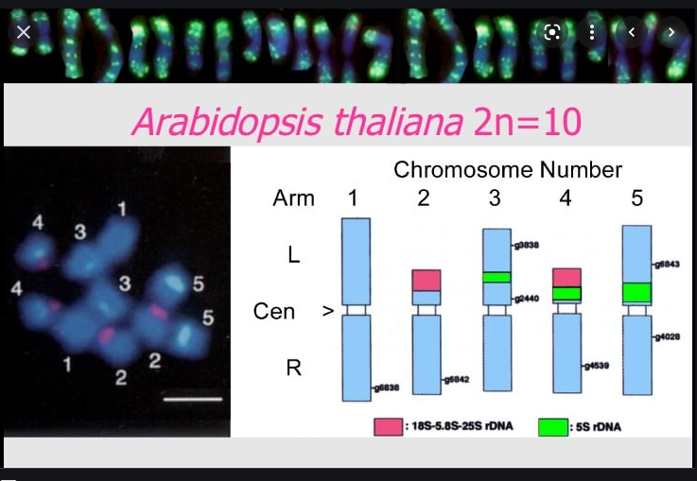
Výhody A. thaliana jako genetického modelu
velký počet potomků
  z jedné rostliny až několik tisíc semen!
schopnost samosprášení i cizosprášení
nejmenší genom mezi vyššími rostlinami
  2005 – projekt sekvenování genomu Arabidopsis (125 MB, 26 500 genů)
malý počet chromozomů (n = 5)
  2n = 10
Rostliny:
cca 100 mil bp – 150 mld bp
vs člověk 3,2 mld bp

Slide 9
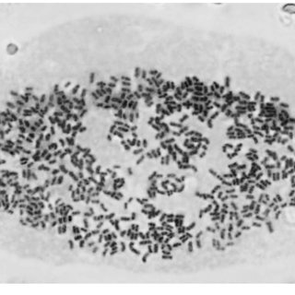
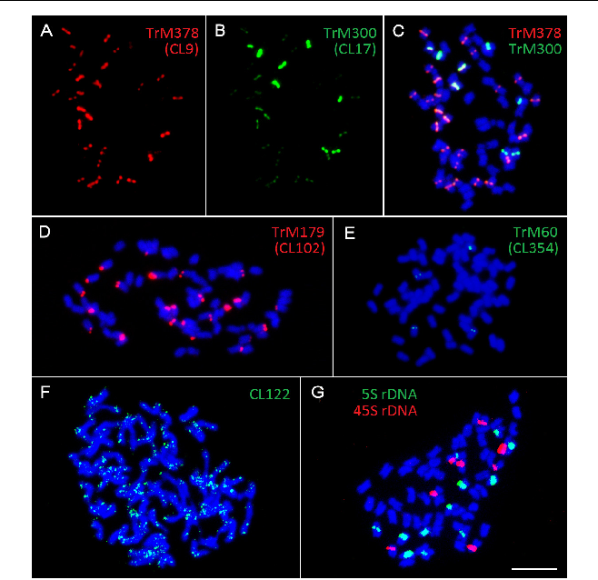
Výhody A. thaliana jako genetického modelu
malý počet chromozomů (n = 5)
  2n = 10

Slide 10
Výhody A. thaliana jako genetického modelu
velký počet potomků
  z jedné rostliny až několik tisíc semen!
schopnost samosprášení i cizosprášení
nejmenší genom mezi vyššími rostlinami
  2005 – projekt sekvenování genomu Arabidopsis (125 MB, 26 500 genů)
malý počet chromozomů (n = 5)
  2n = 10
rozsáhlá kolekce mutantních linií a přírodních ekotypů
vysoce účinná transformační metoda přípravy transgenních rostlin a T-DNA mutantů

Slide 11
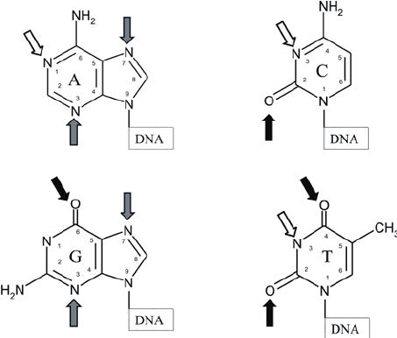
Mutace u A. thaliana
1945 Erna Reinholz – 1. kolekce indukovaných mutantů
1. použitý mutagen – paprsky X (RTG)
klasická mutageneze - fyzikální mutageny (RTG, γ, teplota,…)
            chemické mutageny (EMS, MNU, MMS)
            nemutagenní látky u A. thaliana – ethanol, některé herbicidy (azid sodný, maleinhydrazid)
inzerční mutageneze – pomocí metod genového inženýrství
- mutagenem je DNA

Slide 12
Pozorování vybraných mutantních linií
Col (Columbia) – standardní rostlina
Změny zbarvení
chm₃ (chlorominuta) – dělohy a listy světle zelené, starší listy tmavší
lc (lucida) – dělohy a listy žlutozelené
Změny tvaru listů a v době kvetení
iv (involuta) – listy drobné, složené podél hlavního žebra, velmi rané kvetení
Změna celkového vzhledu rostliny
cn (convoluta) - dělohy, řapíky a stonky stočené kolem své osy proti směru hodinových ručiček, listy v růžici taktéž stočené
cp2 (compacta) – polozakrslé rostliny **
(Pozměněná stavba trichomů
gl2 (glabra) – rudimentované a chybějící trichomy
sti (stichel) – nevětvené (jednočetné) trichomy)

Slide 13
Pozorování vybraných mutantních linií
Col (Columbia) – standardní rostlina
1. chm (chlorominuta)
2. iv (involuta)
3. lc (lucida)
4. cn (convoluta)
5. cp2 (compacta)

Slide 14
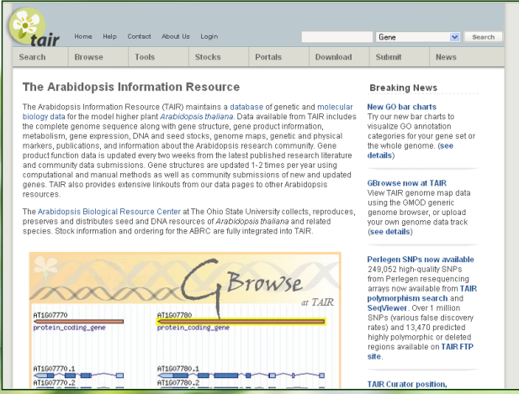
Zdroje pro nadšence
https://www.arabidopsis.org/

Slide 15
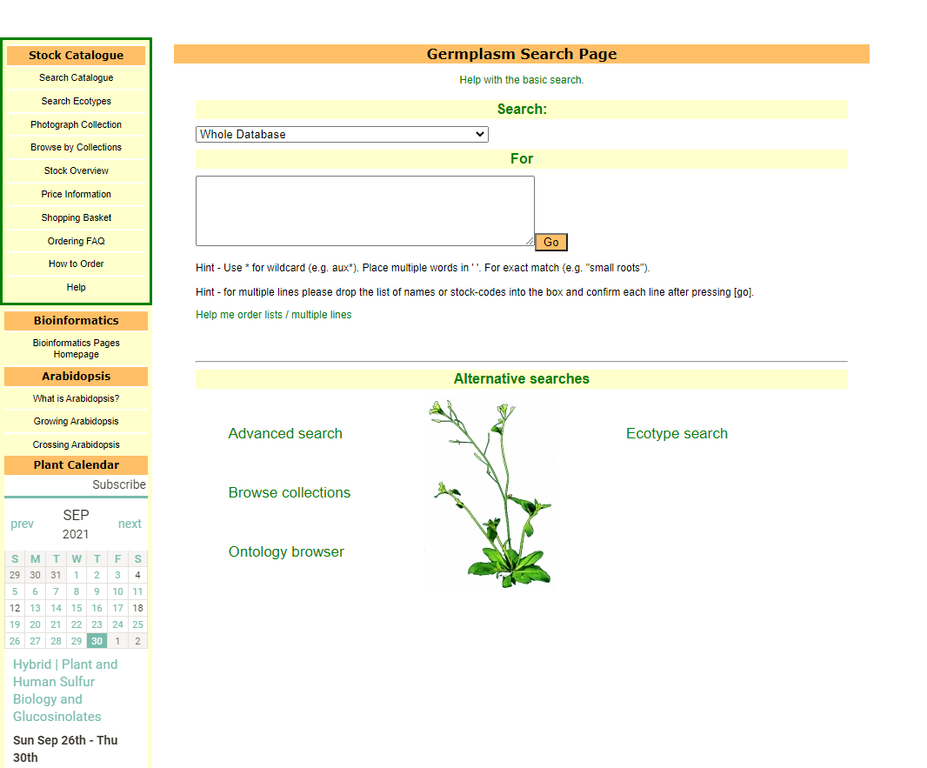
Zdroje pro nadšence
http://arabidopsis.info/

Slide 16
Protokol 1 – Pozorování štěpení recesivně letálního znaku albina u monohybrida
Mutace albina patří mezi chlorofylově defektní mutace
Chlorofylově defektní mutace: chlorina
xantha
albina
Charakteristika použité mutace albina:
Pořadové číslo: 78
Název mutace: albina
Pozadí: S96
Použitý mutagen: X 12kr
Generace: M₂
Fenotyp: klíční rostlinky bílé, bez chlorofylu, homozygotně letální
Petrička – zemina – zasázet semínka – navlhčit zeminu se semínky – zalepit parafilmem
POČÍTAT SEMÍNKA PŘI SÁZENÍ
POPSAT VAŠI PETRIČKU !!! – ZNAČKA, SKUPINA, ČÍSLO ZE SÁČKU

Slide 17
Protokol 1 – Pozorování štěpení recesivně letálního znaku albina u monohybrida
Petrička – zemina – zasázet semínka – navlhčit zeminu se semínky – zalepit parafilmem
POČÍTAT SEMÍNKA PŘI SÁZENÍ
POPSAT VAŠI PETRIČKU !!! – ZNAČKA, SKUPINA, ČÍSLO ZE SÁČKU
Princip: působení mutagenem na semena → z nich vyklíčila M1 generace (Aa) → samooplození F1 rostlin → křížení Aa x Aa
Pozorujete štěpení recesivně letálního znaku albina u monohybrida Aa
→ očekáváte v potomstvu štěpný poměr 3 : 1 (AA Aa Aa aa)
→ budete ověřovat chí-kvadrátem

